Slide 1
MANEJO DE EMOCIONES dimas dan sussan

Slide 2
ANEXO 3. TÉCNICAS PARA EL MANEJO DE EMOCIONES
El segundo paso consiste en racionalizar la situación
y hacer un pequeño estudio de pros y contras sobre
nuestras posibles respuestas,
generando en Ocasiones varias alternativas y seleccionando la más
adaptativa a la situación.
• Una vez seleccionada la respuesta (conductual y
cognitiva) se procede a ejecutarla.
Esta utiliza una analogía común para establecer los
pasos que se recomienda seguir cuando la persona
se enfrenta a una situación que ha provocado enojo.
• El primer paso consiste en detener la conducta y el
pensamiento, evitando llevar a cabo respuestas
impulsivas.

Slide 3
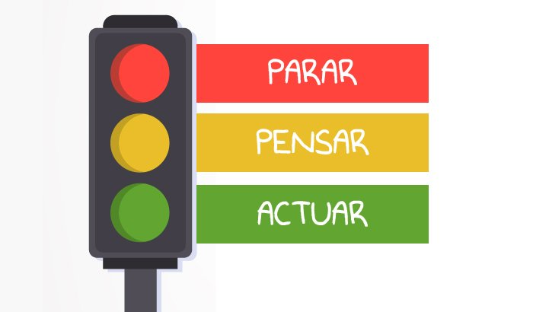
2. Método de imaginación

Slide 4
Este método es efectivo para que la persona maneje el enojo. Implica visualizar activamente escenas que representen situaciones reales donde se suele sentir enojo.

Slide 5
Se debe imaginar diciendo lo que quiere expresar la persona en una
situación real similar a la que imaginas; se puede imaginar
solucionando problemas de forma efectiva..

Slide 6
Este método ayuda a pensar en las posibles áreas problemáticas
y en el diseño de las respuestas y funciona como un ensayo que permite actuar sin enojo en situaciones reales o saber manejar el enojo provocado, utilizando una estrategia concreta.

Slide 7
ANEXO 4. ¿EN QUÉ CONSISTE LA TÉCNICA PARAR?
La técnica PARAR consiste en seguir una serie de pasos cuando se
experimentan emociones no gratificantes7
. El acrónimo que le da nombre
ayuda a recordar los pasos a seguir. El siguiente esquema la describe.

